Slide 1
PREZENTARE DE CAZ-pacientul cu afecțiuni ale coloanei vertebrale
Lucrarea Practică 5

Slide 2
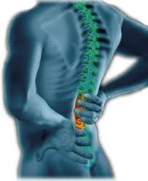
Date generale
S.P, 71 de ani, din mediul rural
internat in17.02.2019 pentru:
dureri cu caracter mecanic la nivelul coloanei vertebrale lombare
iradiere pe fata anterioara si laterala a coapsei stangi
parestezii pe traiectul iradierii durerilor.

Slide 3
Antecedente
Antecedente Heredocolaterale: neaga
Antecedentele personale patologice:
2005 - HDL L4 operata,
2016 - Astm bronsic,
2005 - Amputatie traumatica deget IV mana dreapta.
Conditii de viata si munca:
Conditii de viata bune,
pensionar (fost lucrator in abator),
Afirmativ fost fumator (1-2 pachete/zi).
Medicatie de fond administrata inaintea internarii:
Respimat 2,5 mcg/2,5 mcg-4 pufuri/zi (2-0-2), Serroflo 25 mcg/250mcg -2 pufuri/zi (0-0-2)

Slide 4
Istoric
Debutul afectiunii in urma cu 25 de ani, brusc, cu dureri cu caracter mecanic la nivelul coloanei vertebrale lombare si iradiere pe fata anterioara si laterala a coapsei stangi, insotite de parestezii
Durerile sunt accentuate de:
ortostatismul prelungit,
efortul fizic intens,
ridicarea de greutati.
Numeroase pusee de acutizare a simptomatologiei, tratate cu antialgice, antiinflamatoare nesteroidiene si terapie fizicala, care apar pe un fond dureros cronic lombocrural stang.
In 2005 s-a intervenit chirurgical practicandu-se laminectomie lombara larga pentru hernie de disc.
Evolutie postoperatorie nefavorabila cu reaparitia simptomatologiei anterioare intervenției operatorii la 2 luni.
Pacientul a urmat multiple etape de tratament recuperator in spital si in statiuni balneare, cu ameliorarea partiala a simptomatologiei algice.

Slide 5
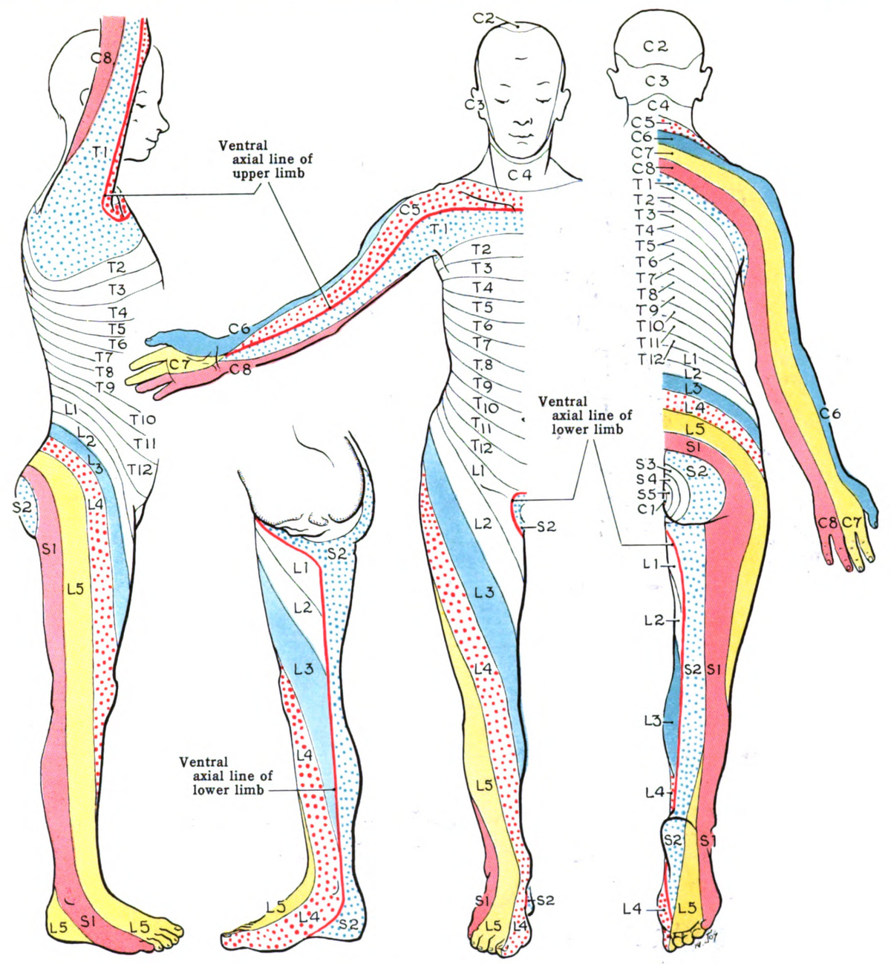
Diagnostic de sindrom
Sindrom algic lombocrural stang cu caracter mecanic.

Slide 6
Examen obiectiv general
Î=170 cm, G=120 kg. IMC=41,5
Cicatrice postoperatorie de 7 cm, in regiunea lombara.
Unghii micotice la nivelul degetelor I-IV de la picioare.
Tesut adipos in exces prezent in special la nivelul abdomenului.
Cicatrice postoperatorie mana dreapta post amputatie deget IV
Amplitudinea miscarilor respiratorii usor diminuata bilateral, murmur vezicular usor inasprit bilateral
Zgomote cardiace ritmice, TA=130/80 mmHg, AV=74 batai/minut

Slide 7
Examen clinic de specialitate
Ortostatism posibil. Mers posibil fara sprijin.
Coloana vertebrala:
cervicala: - in ax,
- durere la palparea apofizelor spinoase si a maselor musculare paravertebrale bilateral, puncte Arnold sensibile la presiune,
- IMS=2 cm, ITA=6/7 cm, IMA=6/7 cm dreapta/stanga
dorsala: - in ax, durere la palparea apofizelor spinoase si a maselor musculare paravertebrale bilateral, indice cirtometric=4cm
lombara: - accentuarea lordozei lombare fiziologice cu scolioza lombara sinistro-convexa
- durere la palparea apofizelor spinoase si a maselor musculare paravertebrale bilateral
- noduli de miogeloza parasacrati lombar bilateral
- retractura musculara cu fibroza pe dreapta, de partea concavitatii scoliozei cu extensia si inflexiunile laterale limitate, dureroase
- indice degete-sol la nivelul genunchilor
- indice Schober=2cm,
- manevra Lassegue negativa bilateral
- ROT rotulian stanga hipokinetic, ROT rotulian dreapta prezent si normal reprezentat, ROT achiliene prezente, egale, simetrice bilateral.
- hipoestezie pe traiectul drematomului L4 stanga
- fara deficit motor radicular.

Slide 8
diagnostic clinic de probabilitate
Radiculopatie L4 stanga forma algoparestezica reziduala dupa HDL operata

Slide 9
Examene paraclinice
Curbe fiziologice: TA=130/80 mmHg, AV=74 b/min, temperatura in limite normale.
Examen de laborator:
Hb=15,16g/dl,L=6,87x10³/μL,Trombocite=288x10³/μL, Hematii=5,26x10⁶/μL, Ht=47,90%,
VSH=9 mm/h
Glicemie=100mg/dl
Colesterol=226 mg/dl, trigiceride=225mg/dl, lipemie=823mg/dl
GOT=15 U/L, GPT=16U/L
Uree=34mg/dl, Creatinina=0.90 mg/dl
Sumar de urina: aspect normal
Rx coloana lombara, RMN coloana lombara – nu s-au efectuat

Slide 10
diagnosticul de certitudine
Radiculopatie L4 stanga forma algo-parestezica reziduala dupa HDL operata
durere lombara cu caracter mecanic
durere radiculara in teritoriul dermatomului L4
Obezitate gradul III
IMC=41,5
Dislipidemie mixta
valori crescute colesterol (226 mg/dl) si trigliceride(225mg/dl)
Astm bronsic - in tratament
afectiune cronica a pacientului

Slide 11
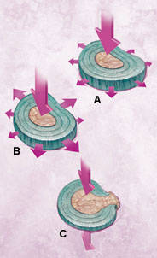
Diagnosticul etiopatogenic al afectiunii
Solicitarea dinamica excesiva
Dezechilibre musculare intre agonisti si antagonisti
Discul isi modifica volumul, forma, compozitia biochimica si proprietatile biomecanice
Ruperea inelului fibros
Hernierea nucleului pulpos

Slide 12
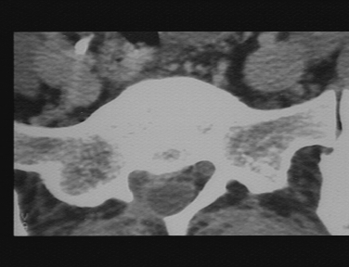
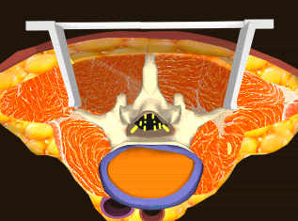
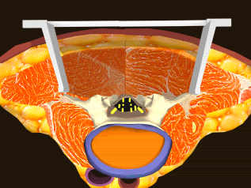
Diagnosticul etiopatogenic al afectiunii
Fibozarea cicatricii post-laminectomie
Limitare de mobilitate
Deviatie axiala
Scaderea fortei musculare prin inutilizare
Prinderea radacinii nervoase in procesul de fibroza

Slide 13
Diagnosticul diferential
Afectiuni neoplazice de tip primar sau metastaze lombare ale altor neoplazii situate la distanta (dureri cu caracter continuu, cu exacerbari nocturne, necalmate de repaus, postura, medicatie)
Afectiuni discovertebrale de natura traumatica (clinic se intalnesc semne neurologice grave, inclusive parapareza sau sindrom de coada de cal)
Afectiuni discovertebrale de natura infectioasa (discite de diverse etiologii)
Alte radiculopatii discogene: L5, S1
Afectarea articulatiilor interapofizare
Spondilita anchilozanta
Alte nevralgii si nevrite (ex: metale grele)

Slide 14
Plan de recuperare
ameliorarea durerilor lomboradiculare
ameliorarea mobilitatii coloanei vertebrale
ameliorarea modificarilor de statica vertebrala
corectarea dezechilibrelor musculare intre agonisti si antagonisti
ameliorarea sindromului de retractura musculara paralombara dreapta
echilibrarea fortei musculare intre muculatura abdominala si lombara

Slide 15
Mijloace de tratament
Tratament medicamentos:
Metamizol 500 mg 2cp p.o (1-0-1),
Diclofenac 150 mg 1cps p.o (1-0-0)
Protector gastric: Omeprazol 20 mg -1cps p.o (1-0-0)
Hipolipemiant: Atorvastatina 20 mg 1cp p.o (0-0-1)
Continuarea administrarii medicatiei cronice pentru astmul bronsic:
Respimat 2,5 mcg/2,5 mcg-4 pufuri/zi (2-0-2),
Serroflo 25 mcg/250mcg -2 pufuri/zi (0-0-2)

Slide 16
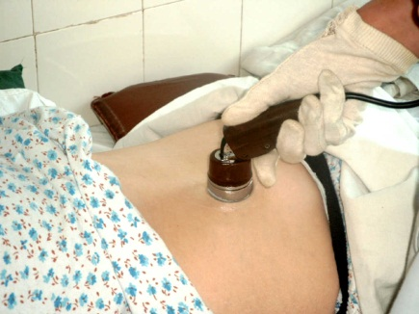
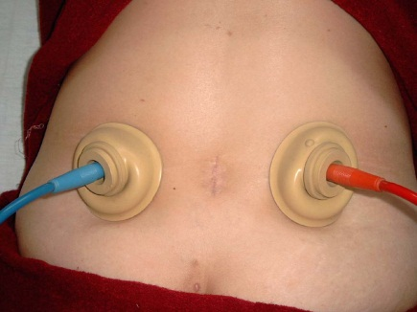
Mijloace de tratament Fizical
Electroterapie
Galvanizare (+) lombar (-) plantar stang, I la furnicatura 20 minute (pentru efectul antialgic, vasculotrop)
Ultasunet paravertebral lombar 0,6 W/ cm ² 5 minute (efect antialgic si fibrolitic asupra nodulilor de miogeloza)
Curenti diadinamici latero-lateral lombar DF=2minute+2 minute, PL=2 min+2 min (efect analgetic si miorelaxant)
Masaj sedativ lombosacrofesier si membrul inferior stang, 10 minute
Kinetoterapie pentru asuplizare si tonifierea musculaturii slabe:
1. Asuplizarea trunchiului inferior prin exrcitii de remobilizare a coloanei vertebrale, basculari de bazin, intinderea musculaturii paravertebrale si psoasiliacului( care este si un extensor al coloanei lombare): exercitii din faza I si faza a II-a a programului Williams.

Slide 17
Faza I a programului Williams cuprinde:
- decubit dorsal: se flecteaza si se extind genunchii
- decubit dorsal: se trage cu mainile un genunchi la piept incercand atingerea cu fruntea, se face apoi la fel cu celalat genunchi
- ca exercitiul 2, dar concomitent cu ambii genunchi
- decubit dorsal, manile sub cap: se trage un genunchi la piept, apoi celalat, apoi concomitent ambii
- decubit dorsal bratele ridicate pe langa corp in sus, genunchii flectati la 90 grade, talpile pe pat: se impinge lomba spre pat, se contracta abdominalii, se salta usor sacrul de pe pat, se revine apoi se repeta
- in sezand pe un scaun , genunchii mult indreptati, se apleaca cu mainile inainte astfel incat sa se atinga solul de pe scaun, se mentine aceasta aplecare 5 secunde se revine apoi se repeta.
Faza a II-a a programului Williams:
-decubit dorsal cu genunchii flectati, talpile pe pat se apleaca ambii genunchii spre dreapta apoi spre stanga pana ating patul
-decubit dorsal calcaiul drept se aseaza peste genunchiul stang se executa o abductie cat mai intena a soldului drept pana se atinge cu genunchiul drept patul apoi se inverseaza
-decubit dorsal: se retracta alternativ cate un membru inferior, cu genunchiul perfect intins

Slide 18
2. Asuplizarea lombara se realizeaza prin :
bascularea pelvisului prin executarea exercitiilor din cea de-a III-a faza a programului Williams:
- decubit dorsal, genunchii flectati, se impinge lomba spre pat, se basculeaza in sus sacrul, se contracta peretele abdominal
- decubit dorsal: se executa bicicleta, cu pelvisul mult basculat inainte.
intinderea flexorilor soldului( muschi ce lordozeaza coloana lombara , iar prin retractura lor limiteaza mobilitatea lombara) conform schemelor Kabat
- schema D1F: membrul in “pozitie alungita”(de pornire a diagonalei), genunchiul flectat usor la marginea mesei, gamba fiind sub nivelul acesteia;priza peste genunchi, se realizeaza o contrarezistenta de izometrie, apoi o relaxare in cadrul tehnicii “hold relax”
- schema D2F: membrul inferior in pozitie “alungita” , genunchiul intins, contrezistenta prin priza pe fata antero-laterala a coapsei si priza pe fata dorsala a antepiciorului.
intinderea extensorilor lombari care se realizeaza mai bine prin executarea ‘’hold relax’’ pe antagonisti(m.flexori) decat pe agonisti(m.paravertebrala)
- decubit dorsal CF si G la 90 grade: pacientul trage genunchii spre piept, miscare contrata de asistent, in acelasi timp se opune incercarii de rotatie. Izometria astfel realizata tonifica flexorii, relaxeaza extensorii trunchiului.
3. Tonifierea musculaturii trunchiului, a musculaturii abdominale si extensoare lombare.
Scopul este ca trunchiul inferior sa realizeze in ortostatism mentinerea unei pozitii neutre a pelvisului si sa creeze presiune abdominala de preluare a unei parti din presiunea transmisa discurilor.

Slide 19
Evolutie si prognostic
Evolutie favorabila:
ameliorarea semnificativa a simptomatologiei algice
ameliorarea partiala a mobilitatii coloanei vertebrale
Prognostic:
Vital - este bun tinand cont de complianta pacientului la tratamentul medicamentos si fizical , pacientul este echilibrat cardio-respirator.
Functional- rezervat din cauza vechimii mari a evolutiei bolii
De munca – pacientul este pensionar.

Slide 20
COMPLICATII
Accentuarea simptomatologiei algice
Aparitia deficitului motor radicular (deficitul motor al radacinilor de origine ale nervului crural va provoca un grad de impotenta functionala la nivelul muschiului cvadriceps, bolnavul avand dificultati la extensia genunchiului).

Slide 21
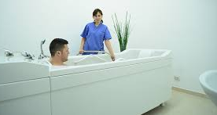
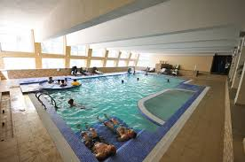
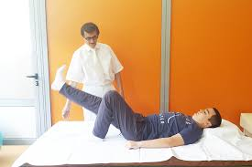
Recomandari la externare
Va evita ortostatismul prelungit, mersul pe distante lungi si teren accidentat, ridicarea si purtarea de greutati, efortul fizic intens,pozitiile vicioase ale coloanei vertebrale.
Regim alimentar hipolipidic, hipocaloric, cu scadere ponderala.
Va continua la domiciliu programul kinetic deprins pe perioada spitalizarii.
Se recomanda programul de kinetoprofilaxie secundara(‘’ scoala spatelui’’), care are 3 obiective:
Constientizarea pozitiei (corecte) a coloanei lombare si bazinului prin realizarea in permananta a tinutei neutre a coloanei lombare, indiferent de pozitia corpului sau de activitatile desfasurate.
a) Adoptarea unor posturi corectoare: - in decubit dorsal cu genunchii flectati si umerii usor ridicati
- in decubit lateral cu coapsele si genunchii flectati

Slide 22
b) Exercitii de delordozare prin bascularea bazinului:
in decubit dorsal cu genunchii flectati, apoi treptat cu genunchii intinsi
In ortostatism la perete, cu calcaiele la 25-30 cm distanta de zid, apoi apropiindu-se treptat
din sezand, cu sprijin pe maini la spate: se executa lordozari si delordozari
din pozitia ‘’patrupeda’’se executa lordozari si delordozari
c) Exercitii uzuale cu delordozare
- genuflexiune cu flexie si din solduri pentru a ridica cu ambele maini o greutate, purtandu-se apoi greutatea la nivelul bazinului, cu bratele intinse( nu la nivelul pieptului)
2. Inzavorirea coloanei lombare, avand ca scopuri blocarea in timpul efortului a segmentului afectat, invatarea mentinerii pozitiei neutre si invatarea mobilizarii cu totul independente a membrelor fata de trunchi.
Tehnica ‘’inzavoririi’’ parcurge patru stadii:
-”inzavorirea’’ rahisului lombar in pozitie neutra concomitent cu imobilizarea membrelor
- mentinand in continuare trunchiul ‘’inzavorit’’, se mobilizeaza complet independent membrele-lomba delordozata
- mobilizarea trunchiului ‘’inzavorit’’
- in care cele invatate in primele trei stadii se aplica diferentiat, in activittaea zilnica de la domiciliu sau profesionala
3. Mentinerea fortei musculare( musculatura trunchului inferior si fesierii)

Slide 23
Consult medical periodic prin cabinetul de Pneumologie din ambulator.
Cura balneara in statiuni cu ape minerale cloruro-sodice si sulfuroase:
Baile Herculane, Caciulata, Amara, Bala
Tratament:
topice locale cu antiinflamatoare nesteroide: Diclac gel 5% 2-3 aplicatii locale pe zi;
Rumalaya Forte 2 tablete/zi- 15 zile pe luna

Slide 24
Particularitatea cazului
Afectarea radacinii L4 prin hernie de disc este mult mai rara (sub 10%) fata de afectarea radacinii L5 (70%) sau S1 (25%)
Interventiile operatorii pentru HDL de tip laminectomie larga fara stabilizare intervertebrala sunt foarte rare, rezervate unor forme insotite de stenoza de canal lombar. Riscul instabilitatii vertebrale postlaminectomie cu spondilolistezis este ridicat.
Fiind un pacient cu indice de masa corporala crescut( obezitate grad 3) si varsta inaintata(71 ani) manifesta un risc crescut cumulativ de a dezvolta boala artrozica vertebro periferica cat si un risc crescut de fracturi osoase vertebrale sau ale membrelor.

